Slide 1
第2章 模型评估与选择

Slide 2
主要内容
经验误差与过拟合
评估方法
性能度量
比较检验
偏差与方差

Slide 3
2.1 经验误差与过拟合
错误率
分类错误的样本数占样本总数的比例
， 样本数， 分类错误数
精度
1-错误率
误差
学习器的实际预测输出与样本的真实输出之间的差异
训练误差(经验误差)
学习器在训练集上的误差
泛化误差
在新样本上的误差

Slide 4
2.1 经验误差与过拟合
目标
设计得到泛化误差小的学习器
事先不知道新样本
只能努力使经验误差最小
在训练集上表现好的学习器是不是就好？
过拟合
学习器把训练样本学得太好，可能将训练样本不太一般的特性学到，当作一般性质，从而导致泛化性能下降
原因
学习能力过于强大
无法彻底避免，只是缓解，减小其风险
欠拟合
对训练样本的一般性质尚未学好
学习能力低下
Notes:
我们实际希望的，是在新样本上能表现得很好的学习器
为了达到这个目的，应该从训练样本中尽可能学出适用于所有潜在样本的“普遍规律”，这样才能在遇到新样本时做出正确的判别.
然而，当学习器把训练样本学得“太好”了的时候，很可能己经把训练样本自身的一些特点当作了所有潜在样本都会具有的一般性质，这样就会导致泛化性能下降.这种现象在机器学习中称为“过拟合”(overfitting).
与“过拟合”相对的是“欠拟合”(underfitting)，这是指对训练样本的一般性质尚未学好.图2.1给出了关于过拟合与欠拟合的一个便于直观理解的类比.

Slide 5
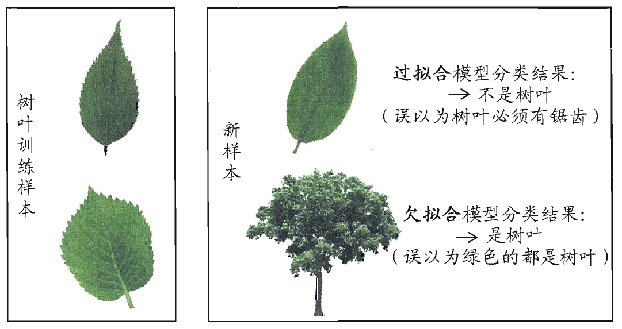
2.1 经验误差与过拟合
Notes:
如何减少过拟合，有多种方法，先想想有什么方法。
有关减弱过拟合的方法，将在后面的算法中介绍。在做这些之前，我们需要做什么？（度量过拟合）

Slide 6
2.1 经验误差与过拟合
模型选择
问题
在现实任务中，有多种学习算法、不同的参数配置可供选择，如何选用
选择泛化误差最小的那个模型，但无法直接获得泛化误差
无法直接获得泛化误差
训练误差由于过拟合现象而不适合作为标准
四个关键
评估方法，如何获得测试结果
性能度量，如何评估性能优劣
比较检验，如何判断实质差别
分析说明，如何解释泛化性能

Slide 7
2.2 评估方法
实验测试
通过实验测试对学习器的泛化误差进行评估
使用测试集测试学习器对新样本的判别能力
以测试集上的测试误差作为泛化误差的近似
测试集
从样本真实分布中独立同分布采样而得
尽可能与训练集互斥，即不在训练集中出现或未使用过
只有一个包含m个样例的数据集D= {(x₁,y₁),…,(x_{m},y_{m})}，既要训练，又要测试
如何产生出训练集S和测试集T
留出法 (hold-out)
交叉验证法 (cross validation)
自助法 (bootstrap)
Notes:
训练集、测试集

Slide 8
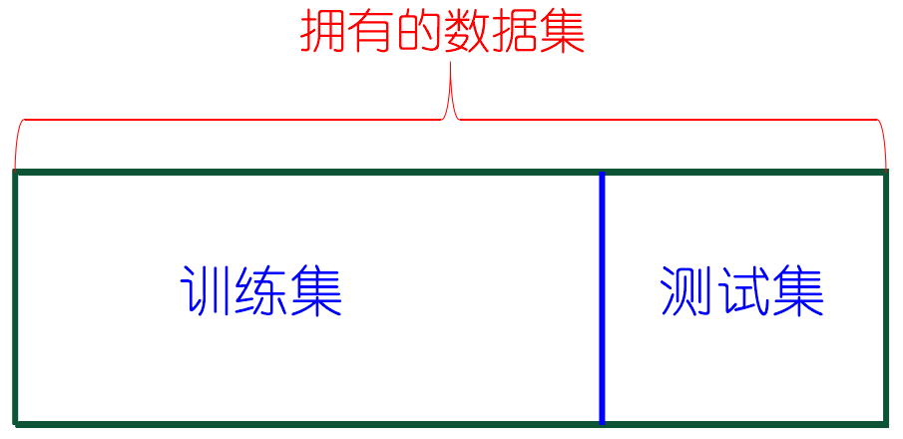
2.2 评估方法
2.2.1 留出法
将数据集D划分为两个互斥的集合，一个作为训练集S，另一个作为测试集T
训练集、测试集划分的分布
训练集、测试集划分要尽可能保持数据分布的一致性
避免因数据划分引入额外的偏差而对最终结果产生影响
如保留类别比例的采样方式，通常称为分层采样
在给定训练/测试集的样本比例后，仍存在多种划分方式对初始数据集D进行分割
如排序划分、随机划分
单次使用留出法得到的估计结果往往不够稳定
采用若干次随机划分、重复进行实验评估后取平均值作为留出法的评估结果

Slide 9
2.2 评估方法
2.2.1 留出法
将数据集D划分为两个互斥的集合，一个作为训练集S，另一个作为测试集T
划分训练集、测试集的大小
训练集S大测试集T小，训练出的模型更接近于用D训练出的模型，但评估结果可能不够准确
训练集S小测试集T大，被评估的模型与用D训练出的模型有较大差别，降低了评估结果的保真性
没有完美的解决方案，常用2/3-4/5的样本用于训练，剩余用于测试

Slide 10
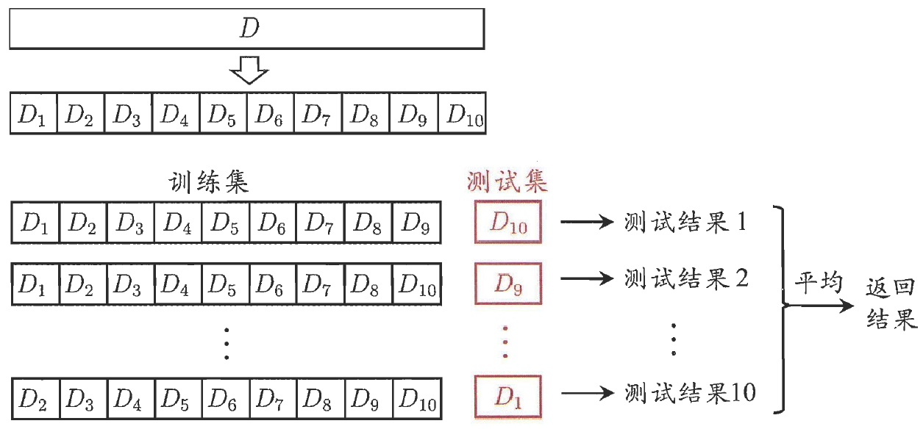
2.2 评估方法
2.2.2 交叉验证法(k折交叉验证)
将数据集D划分为k个大小相似的互斥子集，每个子集尽可能保持数据分布的一致性
每次用k-1个子集的并集作为训练集，余下的子集作为测试集，可得k组训练/测试集
最终返回的是k个测试结果的均值

Slide 11
2.2 评估方法
2.2.2 交叉验证法(k折交叉验证)
评估结果的稳定性和保真性在很大程度上取决于k的取值
常用10折交叉验证
k折交叉验证通常要随机使用不同的划分重复p次
最终的评估结果是这p次k折交叉验证结果的均值
常见10次10折交叉验证
k=m，称为留一法
使用的训练集与初始数据集相比只少了一个样本，使得绝大多数情况下实际评估的模型与期望评估的用D训练出的模型很相似
评估结果往往被认为比较准确
缺陷
数据集比较大时，训练计算开销大
留一法的估计结果未必永远比其他评估方法准确，没有免费的午餐

Slide 12
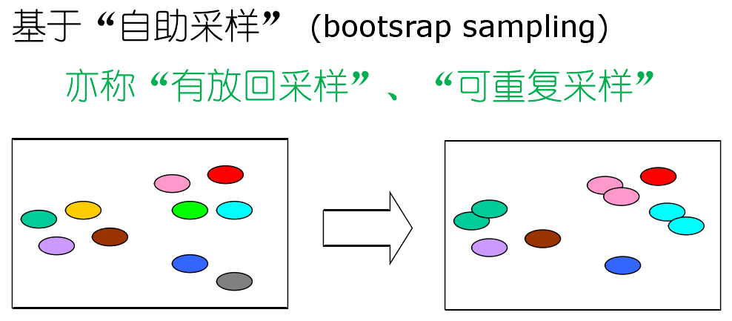
2.2 评估方法
2.2.3 自助法(包外估计)
留出法和交叉验证法，保留一部分样本用于测试，实际评估模型所使用训练集比D小
会引入因训练样本规模不同而导致的估计偏差
留一法影响较小，但计算复杂度太高
以自助采样法为基础
每次随机从D中挑选一个样本，将其拷贝放入D'
再将该样本放回初始数据集D中，使得该样本在下次采样时仍有可能被采到
Notes:
我们希望评估的是用D训练出的模型.但在留出法和交叉验证法中，由于保留了一部分样本用于测试，因此实际评估的模型所使用的训练集比D小，这必然会引入一些因训练样本规模不同而导致的估计偏差.留一法受训练样本规模变化的影响较小，但计算复杂度又太高了.有没有什么办法可以减少训练样本规模不同造成的影响，同时还能比较高效地进行实验估计呢?

Slide 13
2.2 评估方法
2.2.3 自助法(包外估计)
重复执行m次后，得到包含m个样本的数据集D'，这就是自助采样的结果
D中有一部分样本会在D'中多次出现，而另一部分样本不出现
m次采样中始终不被采到的概率是 ，取极限
D'用作训练集，D-D'用作测试集
训练集与原样本集同规模
数据分布有所改变
优缺点
在数据集较小、难有效划分训练、测试集时有用
能产生多个不同的训练集，对集成学习等方法有很大的好处
产生的数据集改变了初始分布，会引入估计偏差
Notes:
在初始数据量足够时，留出法和交叉验证法更常用一些.

Slide 14
2.2 评估方法
2.2.4 调参与最终模型
调参
在进行模型评估与选择时，除了要对学习算法进行选择，还需对算法参数进行设定，称为调参
参数
模型的参数，一般由学习确定
算法的参数，一般由人工设定，亦称“超参数”
参数调节对最终模型性能有关键性影响
设定不同参数先产生若干模型，然后基于某种评估方法选择最佳参数
通常很困难
参数多
实数取值范围
常用方法
设定取值范围
设定变化步长
Notes:
前面是评测的，选好方法后，用所有数据训练得到最终模型。

Slide 15
2.2 评估方法
2.2.4 调参与最终模型
最终模型
在模型评估选择过程中，只用了一部分数据训练模型。在模型选择完成后，学习算法和参数配置已定，此时用数据集D重新训练而得到的模型
测试数据与验证数据
测试、验证经常混用，但是也有区分
测试数据集
实际中用到的数据
测试是对真实结果说的
验证集
模型评估与选择中用于评估测试的数据集
验证是对你的期望说的
训练数据=训练集+验证集
数据集=训练数据+测试数据(集)
Notes:
测试数据（此处实际中用到的数据）
测试、验证经常混用，但是也有区分
验证是对你的期望说的。测试是对真实结果说的。

Slide 16
2.3 性能度量
性能度量
衡量模型泛化能力的评价标准
在预测任务中，给定样例集D={(x₁,y₁),…, (x_{m},y_{m})}，其中y_{i}是真实标记。要评估学习器f(x)的性能，就要把学习器预测结果f(x)与真实标记y进行比较
使用不同的性能度量会导致不同的评判结果
评判模型好坏，不仅取决于算法和数据，还取决于任务需求
Notes:
下面主要介绍常用的性能度量
yi连续值

Slide 17
2.3 性能度量
均方误差
数据集， 示例真实标记， 学习器， 预测结果
一般形式
用于回归任务
后面主要介绍分类任务常用的性能度量
Notes:
下面主要介绍常用的性能度量
yi连续值

Slide 18
2.3 性能度量
2.3.1 错误率与精度
错误率
分类错误的样本数占样本总数的比例
一般形式
精度
分类正确的样本数占样本总数的比例
一般形式
Notes:
下面主要介绍分类任务中常用的性能度量

Slide 19
2.3 性能度量
2.3.1 错误率与精度
既适用于二分类任务，也适用于多分类任务
错误率和精度常用，但不能满足所有需求
如问题是“挑出的西瓜中有多少比例是好瓜”，或者“所有好瓜中有多少比例被挑了出来”
错误率显然就不够用，需要使用其他的性能度量
Notes:
下面主要介绍分类任务中常用的性能度量

Slide 20
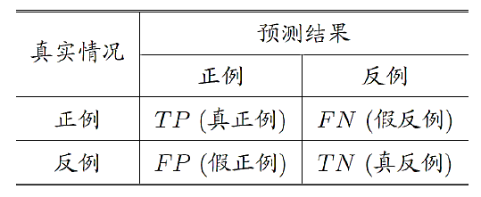
2.3 性能度量
2.3.2 查准率、查全率
混淆矩阵
对于二分类，将样例根据真实类别与学习器预测类别划分为真正例、假正例、真反例、假反例四种，令TP,FP,TN,FN表示对应的样例数，可构建
查准率
查全率
Notes:
错误率和精度虽常用，但并不能满足所有任务需求
若我们关心的是“挑出的西瓜中有多少比例是好瓜”，或者“所有好瓜中有多少比例被挑了出来”
那么错误率显然就不够用了，这时需要使用其他的性能度量

Slide 21
2.3 性能度量
2.3.2 查准率、查全率
查准率和查全率是一对矛盾的度量
查准率高时，查全率往往偏低
如希望选出的瓜中好瓜比例尽可能高，则可只挑选最有把握的瓜，但这样就难免会漏掉不少好瓜，使得查全率较低
查全率高时，查准率往往偏低
如希望将好瓜尽可能多地选出来，则可通过增加选瓜的数量来实现，如果将所有西瓜都选上，那么所有的好瓜也必然都被选上了，但这样查准率就会较低
有没有办法找到两者相对都高的模型
P-R图、平衡点BEP
Notes:
错误率和精度虽常用，但并不能满足所有任务需求
若我们关心的是“挑出的西瓜中有多少比例是好瓜”，或者“所有好瓜中有多少比例被挑了出来”
那么错误率显然就不够用了，这时需要使用其他的性能度量

Slide 22
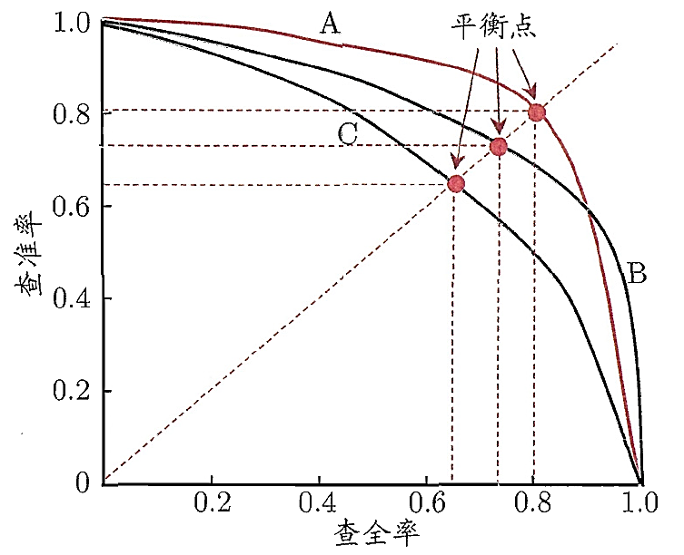
2.3 性能度量
2.3.2 查准率、查全率
P-R图、平衡点BEP
根据学习器的预测结果按正例可能性大小对样例进行排序，并逐个把样本作为正例进行预测
计算出当前的查全率、查准率作图，简称P-R曲线
查准率=查全率时，就是平衡点(BEP)
两者相对双高
Notes:
若一个学习器的P-R曲线被另一个学习器的曲线完全“包住”，则可断言后者的性能优于前者。
A与B，则难以一般性地断言两者孰优孰劣，只能在具体的查准率或查全率条件下进行比较.然而，在很多情形下，人们往往仍希望把学习器A与B比出个高低.这时一个比较合理的判据是比较P-R曲线下面积的大小，它在一定程度上表征了学习器在查准率和查全率上取得相对“双高”的比例，但这个值不太容易估算。
BEF过于简化了

Slide 23
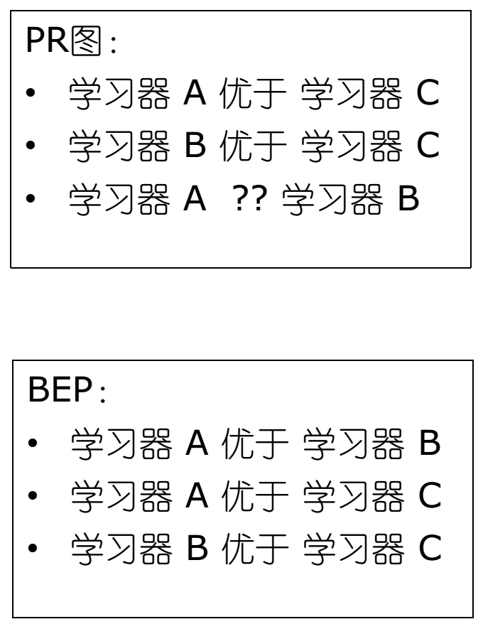
2.3 性能度量
2.3.2 查准率、查全率
P-R图、平衡点BEP
P-R图显示学习器在样本总体上的查全率、查准率
一学习器的P-R曲线被另一学习器的曲线完全包住
可断言后者的性能优于前者
两学习器的P-R曲线交叉
难以一般性地断言两者孰优孰劣
比较合理的判据是比较P-R曲线下面积的大小
不易估算，设计综合查准率、查全率的性能度量
如平衡点BEP
过于简单
Notes:
若一个学习器的P-R曲线被另一个学习器的曲线完全“包住”，则可断言后者的性能优于前者。
A与B，则难以一般性地断言两者孰优孰劣，只能在具体的查准率或查全率条件下进行比较.然而，在很多情形下，人们往往仍希望把学习器A与B比出个高低.这时一个比较合理的判据是比较P-R曲线下面积的大小，它在一定程度上表征了学习器在查准率和查全率上取得相对“双高”的比例，但这个值不太容易估算。
BEF过于简化了

Slide 24
2.3 性能度量
2.3.2 查准率、查全率
F1度量
BEP还是过于简化，常用的是F1度量
是基于查准率与查全率的调和平均
更重视小值
若对查准率、查全率重视程度不同，有不同偏好，定义F1的一般形式，加权调和平均
时查全率有更大影响， 时查准率有更大影响
Notes:
P查全率、R查准率
F1调和平均，用于求平均速度等。与算术平均、几何平均相比，更重视小值。
是分数的平均。
n个观察值连乘积的n次方根就是几何平均数
FB加权的F1
F1更常用

Slide 25
2.3 性能度量
2.3.2 查准率、查全率
宏与微查准率、查全率、F1
有时有多个二分类混淆矩阵，如多次训练测试、或多分类，得到多个混淆矩阵
如何估计算法的全局性能
两种方法
宏方法：先在各混淆矩阵上分别计算，再计算平均值
微方法：将各混淆矩阵对应元素平均，再对均值计算
Notes:
很多时候我们有多个二分类混淆矩阵，例如进行多次训练/测试，每次得到一个棍淆矩阵;或是在多个数据集上进行训练/测试，希望估计算法的“全局”性能;甚或是执行多分类任务，每两两类别的组合都对应一个混淆矩阵;……总之，我们希望在n个二分类混淆矩阵上综合考察查准率和查全率.

Slide 26
2.3 性能度量
2.3.3 ROC(受试者工作特征)、AUC
很多学习器产生实值或概率预测，然后将预测值与分类阈值比较分类
这个实值或概率预测结果的好坏，直接决定了学习器的泛化能力
可将测试样本进行排序
最可能是正例的排在最前面，最不可能是正例的排在最后面
分类就相当于以某个截断点将样本分为两部分
不同的应用任务，采用不同的截断点
重视查准率选靠前位置的截断点，重视查全率选靠后的截断点
需要综合考虑学习器在不同任务下的期望泛化性能的好坏
Notes:
ROC受试者工作特征(Receiver Operating Characteristic)
AUC (Area Under ROC Curve)
纵轴：真正例率(True Positive Rate，TPR)，横轴：假正例率(False Positive Rate，FPR)
点(0,1)：理想模型（所有正例排在所有反例之前）
根据学习器预测结果对样例进行排序，然后把分类阂值设为最大，即把所有样例均预测为反例，此时真正例率和假正例率均为0，在坐标(0, 0)处标记一个点然后，将分类闽值依次设为每个样例的预测值，即依次将每个样例划分为正例.设前一个标记点坐标为((x} }J)，当前若为真正例，则对应标记点的坐标为((x, } +斋);当前若为假正例，则对应标记点的坐标为((x +洽，。)，然后用线段连接相邻点即得.
在不同的应用任务中，我们可根据任务需求来采用不同的截断点，例如若我们更重视“查准率”，则可选择排序中靠前的位置进行截断;若更重视“查全率”，则可选择靠后的位置进行截断.因此，排序本身的质量好坏，体现了综合考虑学习器在不同任务下的“期望泛化性能”的好坏，或者说，“一般情况下”泛化性能的好坏.ROC曲线则是从这个角度出发来研究学习器泛化性能的有力工具.
与P-R曲线使用查准率、查全率为纵、横轴不同，ROC曲线的纵轴是“真正例率”(True Positive Rate，简称TPR)，横轴是“假正例率”(False PositiveRate，简称FPR)，基于表2.1中的符号，两者分别定义为

Slide 27
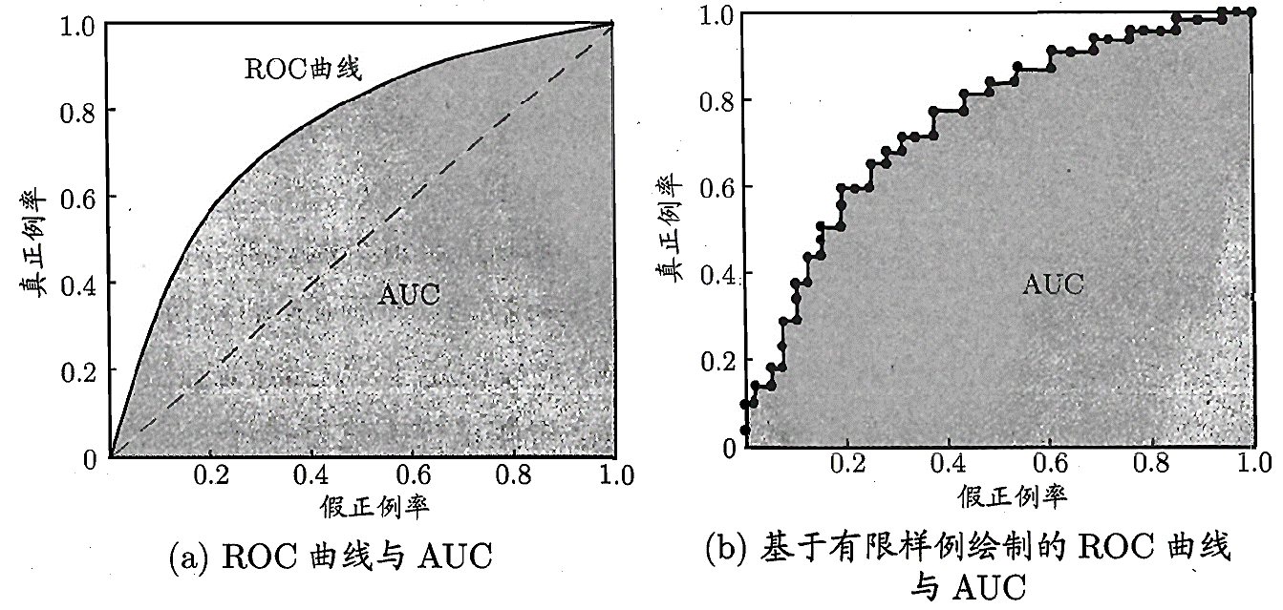
2.3 性能度量
2.3.3 ROC、AUC
ROC(受试者工作特征)曲线
表现学习器在不同任务下的“期望泛化性能”
纵轴：真正例率TPR；
横轴：假正例率FPR
对角线：随机猜测模型
点(0,1)：理想模型
Notes:
纵轴：真正例率(True Positive Rate，TPR)，横轴：假正例率(False Positive Rate，FPR)
点(0,1)：理想模型（所有正例排在所有反例之前）
ROC受试者工作特征(Receiver Operating Characteristic)
根据学习器预测结果对样例进行排序，然后把分类阂值设为最大，即把所有样例均预测为反例，此时真正例率和假正例率均为0，在坐标(0, 0)处标记一个点然后，将分类闽值依次设为每个样例的预测值，即依次将每个样例划分为正例.设前一个标记点坐标为((x} }J)，当前若为真正例，则对应标记点的坐标为((x, } +斋);当前若为假正例，则对应标记点的坐标为((x +洽，。)，然后用线段连接相邻点即得.
在不同的应用任务中，我们可根据任务需求来采用不同的截断点，例如若我们更重视“查准率”，则可选择排序中靠前的位置进行截断;若更重视“查全率”，则可选择靠后的位置进行截断.因此，排序本身的质量好坏，体现了综合考虑学习器在不同任务下的“期望泛化性能”的好坏，或者说，“一般情况下”泛化性能的好坏.ROC曲线则是从这个角度出发来研究学习器泛化性能的有力工具.
与P-R曲线使用查准率、查全率为纵、横轴不同，ROC曲线的纵轴是“真正例率”(True Positive Rate，简称TPR)，横轴是“假正例率”(False PositiveRate，简称FPR)，基于表2.1中的符号，两者分别定义为

Slide 28
2.3 性能度量
2.3.3 ROC、AUC
ROC(受试者工作特征)曲线
现实中测试样例有限，近似绘制ROC图
给定 正例和 反例，根据学习器预测结果排序
然后把分类阈值设为最大，坐标(0,0)处标记
将分类阈值依次设为每个样例的预测值，计算标记
当前为真正例，标记点坐标为
当前为假正例，标记点坐标为
为前一个标记点坐标
用线段连接相邻点即得
Notes:
纵轴：真正例率(True Positive Rate，TPR)，横轴：假正例率(False Positive Rate，FPR)
点(0,1)：理想模型（所有正例排在所有反例之前）
ROC受试者工作特征(Receiver Operating Characteristic)
根据学习器预测结果对样例进行排序，然后把分类阂值设为最大，即把所有样例均预测为反例，此时真正例率和假正例率均为0，在坐标(0, 0)处标记一个点然后，将分类闽值依次设为每个样例的预测值，即依次将每个样例划分为正例.设前一个标记点坐标为((x} }J)，当前若为真正例，则对应标记点的坐标为((x, } +斋);当前若为假正例，则对应标记点的坐标为((x +洽，。)，然后用线段连接相邻点即得.
在不同的应用任务中，我们可根据任务需求来采用不同的截断点，例如若我们更重视“查准率”，则可选择排序中靠前的位置进行截断;若更重视“查全率”，则可选择靠后的位置进行截断.因此，排序本身的质量好坏，体现了综合考虑学习器在不同任务下的“期望泛化性能”的好坏，或者说，“一般情况下”泛化性能的好坏.ROC曲线则是从这个角度出发来研究学习器泛化性能的有力工具.
与P-R曲线使用查准率、查全率为纵、横轴不同，ROC曲线的纵轴是“真正例率”(True Positive Rate，简称TPR)，横轴是“假正例率”(False PositiveRate，简称FPR)，基于表2.1中的符号，两者分别定义为

Slide 29
2.3 性能度量
ROC、AUC
ROC(受试者工作特征)曲线
对学习器比较
若一学习器的ROC曲线被另一曲线完全包住，则后者性能优于前者
若两个ROC曲线交叉，则难以比较
较为合理的判据是比较ROC曲线下的面积
AUC（Area Under the ROC Curve）
估算：ROC曲线由坐标点连接形成
用排序损失表示
Notes:
进行学习器的比较时，与P-R图相似，若一个学习器的ROC曲线被另一个学习器的曲线完全“包住”，则可断言后者的性能优于前者;若两个学习器的ROC曲线发生交叉，则难以一般性地断言两者孰优孰劣.此时如果一定要进行比较，则较为合理的判据是比较ROC曲线下的面积，即AUC (Area UnderROC Curve)，如图2.4所示.
形式化地看，AUC考虑的是样本预测的排序质量，因此它与排序误差有紧密联系.给定m十个正例和m一个反例，令D十和D一分别表示正、反例集合（真实的），则排序“损失”(loss)定义为
即考虑每一对正、反例，若正例的预测值小于反例，则记一个“罚分”，若相等，则记0.5个“罚分”.容易看出，drank对应的是ROC曲线之上的面积:若一个正例在ROC曲线上对应标记点的坐标为(x,功，则二恰是排序在其之前的反例所占的比例，即假正例率.因此有

Slide 30
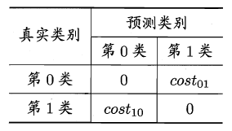
2.3 性能度量
代价敏感错误率与代价曲线
有时不同类型的错误会造成不同的损失，此时可为错误赋予“非均等代价”
二分类可根据任务领域知识设定代价矩阵
表示将第i类样本预测为第j类样本的代价
代价敏感错误率(归一化的总体代价)
Notes:
类似的，可给出基于分布定义的代价敏感错误率，以及其他一些性能度量如精度的代价敏感版本.

Slide 31
2.3 性能度量
代价敏感错误率与代价曲线
代价曲线与期望总体代价
非均等代价下代价曲线反映学习器期望总体代价
横轴：正例概率代价，取值为[0,1]
纵轴：归一化代价，取值为[0,1]
其中FPR假正例率，FNR=1-TPR是假反例率
Notes:
FNR假正例率，FPR假反例率
ROC受试者工作特征（假正例率-真正例率）
在非均等代价下，ROC曲线不能直接反映出学习器的期望总体代价，而“代价曲线”(cost curve)则可达到该目的.代价曲线图的横轴是取值为{0,1]的正例概率代价
绘制很简单:ROC曲线上每一点对应了代价平面上的一条线段，设ROC曲线上点的坐标为(TPR, FPR)，则可相应计算出FNR，然后在代价平面上绘制一条从((0, FPR)到(1, FNR)的线段，线段下的面积即表示了该条件下的期望总体代价;如此将ROC曲线上的每个点转化为代价平面上的一条线段，然后取所有线段的下界，围成的面积即为在所有条件下学习器的期望总体代价
FPR假正例率
FNR假反例率

Slide 32
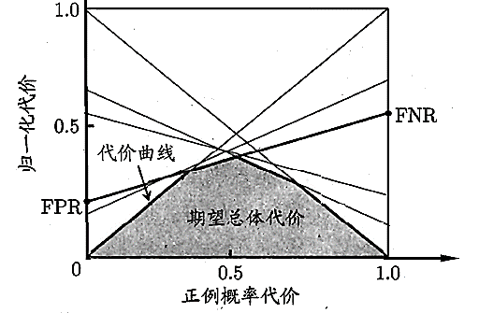
2.3 性能度量
代价敏感错误率与代价曲线
代价曲线与期望总体代价
绘制
ROC曲线每一点(TPR,FPR)对应代价平面上的一条线段
计算假反利率FNR=1-TPR
在代价平面上绘制从(0,FPR)到(1,FNR)的线段
线段下的面积即表示了该条件下的期望总体代价
取所有线段的下界，围成的面积即为在所有条件下学习器的期望总体代价
Notes:
FNR假正例率，FPR假反例率
图：代价曲线与期望总体代价
ROC受试者工作特征（假正例率-真正例率）
在非均等代价下，ROC曲线不能直接反映出学习器的期望总体代价，而“代价曲线”(cost curve)则可达到该目的.代价曲线图的横轴是取值为{0,1]的正例概率代价
绘制很简单:ROC曲线上每一点对应了代价平面上的一条线段，设ROC曲线上点的坐标为(TPR, FPR)，则可相应计算出FNR，然后在代价平面上绘制一条从((0, FPR)到(1, FNR)的线段，线段下的面积即表示了该条件下的期望总体代价;如此将ROC曲线上的每个点转化为代价平面上的一条线段，然后取所有线段的下界，围成的面积即为在所有条件下学习器的期望总体代价
FPR假正例率
FNR假反例率

Slide 33
2.4 比较检验
取得某种性能度量评估结果后，能否直接比较学习器
比较的是泛化性能，获得的是测试性能
测试性能不等于泛化性能
测试性能随着测试集的变化而变化
大小、样例的不同
很多机器学习算法本身有一定的随机性
多次运行结果会不同
统计假设检验 (hypothesis test) 为学习器性能比较提供了重要依据
若在测试集上观察到学习器A比B好，A的泛化性能是否在统计意义上优于B，以及这个结论的把握有多大
Notes:
假设检验的假设是关于总体的一个普遍性论断，这个检验是看从样本得出的结论能否推论到总体。
根据一定假设条件由样本推断总体
我这里不打算介绍假设检验的具体内容，只说它的基本逻辑。假设检验的基本逻辑是基于科学哲学的一个重要论点：全称命题只能被否证而不能被证明。这个道理很简单，个案当然不足以证明一个全称命题，但是却可以否定全称命题。
研究时，我们当然不希望否证自己的研究假设，所以我们就搞个和研究假设相反的虚无假设。如果我们否证了虚无假设，就相当于我们证明了研究假设。所以假设检验就是要试图否证虚无假设，或者说拒绝虚无假设。这是第一层道理。
第二层道理和抽样分布有关。由于抽样的原因，样本并不可能绝对地否证虚无假设。在个案中，小概率事件可以等同于不可能发生的事件。我们在这个意义上去在一定的事先约定的概率水平上去拒绝虚无假设。

Slide 34
2.4 比较检验
假设检验
2.4.1 单个学习器泛化性能的假设进行检验
泛化错误率与测试错误率未必相同，但二者接近的可能性比较大，可根据测试错误率估推出
根据测试错误率 估计推出泛化错误率 的分布
泛化错误率为 的学习器被测得测试错误率为 的概率
给定测试错误率，可得 在 时最大，这符合二项(binomial)分布
可使用“二项检验”
在 的显著度下，假设 不能被拒绝，即能以 的的 的置信度认为，学习器的泛化错误率不大于 ；否则该假设可被拒绝，即在 的显著度下可认为学习器的泛化错误率大于
Notes:
对学习器的性能测量：泛化错误率
ε：epsilon
α相当于判断阈值
测得学习器指标，假设（指标知否小于某值）是否是真的

Slide 35
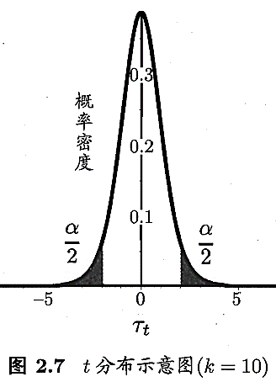
2.4 比较检验
假设检验
2.4.1 单个学习器泛化性能的假设进行检验
多次重复留出法或是交叉验证法等进行多次训练测试，会得到多个测试错误率情况下
可使用"t检验”
对多个测试错误率求平均测试错误率 和方差
考虑到这k个测试错误率可看作泛化错误率 的独立采样，则变量 服从自由度为k-1的t分布
对假设 和显著度 ，若平均错误率 与 之差位于临界值范围内，则不能拒绝假设 ，其置信度为1- ;否则可拒绝该假设，即在该显著度下可认为泛化错误率与 有显著不同
Notes:
二项检验
t检验
假设a=b
方差sigma

Slide 36
2.4 比较检验
假设检验
两学习器比较
2.4.2 交叉验证t检验（基于成对t检验）
使用k折交叉验证
设使用k折交叉验证法得到两学习器的测试错误率分别为
基本思想是对每对结果求差，若两个学习器性能相同，则差值均值应为零
方法：根据差值来对“学习器A与B性能相同”这个假设做t检验，计算出差值 的均值 和方差 ，在显著度下 ，若变量
小于临界值 ，则假设不能被拒绝，即两学习器的性能没有显著差别；否则有显著差别，且平均错误率较小的性能较优
不同轮次训练集有重叠，测试错误率不独立，会导致过高估计假设成立的概率
Notes:
ta/2, k-1是自由度为k-1的t分布上尾部累积分布为a/2的临界值.

Slide 37
2.4 比较检验
假设检验
两学习器比较
2.4.2 交叉验证t检验（基于成对t检验）
使用5x2交叉验证
为缓解上述问题，可采用5x2交叉验证
每次2折交叉验证前数据随机打乱，5次划分不重复
第i次2折交叉验证将产生两对测试错误率，分别求第1折上的差 和第2折上的差 ，计算两个结果的平均值
对每次2折实验的结果都计算出其方差
变量 服从自由度为5的t分布
给定显著度 ，可判别是否有显著差别
Notes:
5x2，5次随机划分2个集合（训练集、测试集）将数据集D划分为k个大小相似的互斥子集
5次不独立
只取第一次的均值
构造变量tao

Slide 38
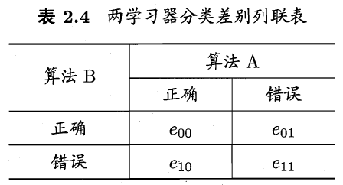
2.4 比较检验
假设检验
两学习器比较
2.4.3 McNemar检验
对于二分类问题，可基于留出法列联表
获得两者都正确、都错误、一正确另一错误的样本数
若两学习器性能相同，则
变量 服从正态分布，而 服从自由度为1的的 分布
给定显著度 ，可判别是否有显著差别
有显著差别且平均错误率较小的学习器性能较优
Notes:
留出法，两个互斥的集合（训练集2/3-4/5、测试集）
e00，算法a算法b都正确的样本数
X ka（可以）
给定显著度 ，可判别是否有显著差别

Slide 39
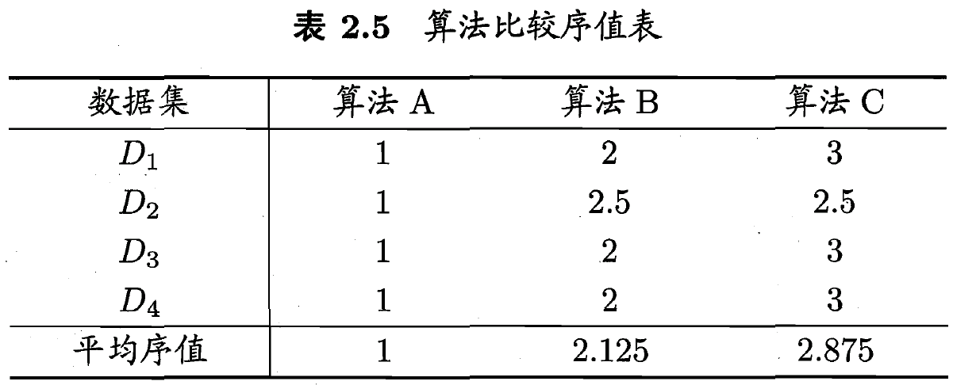
2.4 比较检验
假设检验
多学习器比较
两两比较
每个数据集上分别列出两两比较的结果
可使用前述方法
2.4.4 Friedman检验+Nemenyi后续检验(基于排序)
Friedman检验
N个数据集对k个算法进行比较
用留出法或交叉验证法得到每个算法在每个数据集上的测试结果
在每个数据集根据测试由好到坏排序，赋序值1、2…
若算法的测试性能相同，则平分序值
求第i个算法的平均序值 ，其服从正态分布
均值 ，方差
Notes:
两种方法
比较序值
自由度为K-1的X2分布
或
自由度为K-1或(k-1)(N-1)的F分布
则表明算法性能显著不同，但无法判别谁好

Slide 40
2.4 比较检验
假设检验
多学习器比较
2.4.4 Friedman检验+Nemenyi后续检验(基于排序)
Friedman检验
构造变量
在k和N都较大时，服从自由度为k-1的 分布
服从自由度为k-1和(k-1)(N-1)的F分布
若所有算法的性能相同假设被拒绝，则说明算法的性能显著不同
需进行后续检验进一步区分各算法
Notes:
所有算法性能不同，不是两两算法性能不同。
比较序值
自由度为K-1的X2分布
或
自由度为K-1或(k-1)(N-1)的F分布
则表明算法性能显著不同，但无法判别谁好

Slide 41
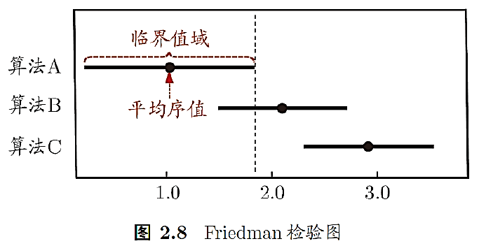
2.4 比较检验
假设检验
多学习器比较
2.4.4 Friedman检验+Nemenyi后续检验
Nemenyi检验
选择置信度计算平均序值差别的临界值域
若两个算法的平均序值差超出临界阈值CD，则以置信度拒绝“两个算法性能相同”假设，两算法有显著差异，否则接受
Friedman检验图
上述检验比较可以直观地用Friedman检验图显示
横轴为平均序值
每个算法圆点为其平均序值，线段为临界阈值
若两个算法有交叠，则说明没有显著差别
否则有显著差别，算法A显著优于算法C
Notes:
若“所有算法的性能相同”这个假设被拒绝，则说明算法的性能显著不同.这时需进行“后续检验” 来进一步区分各算法常用的有Nemenyi后续检验.
qa是Tukey分布的临界值
上述检验比较可以直观地用Friedman检验图显示.例如根据表2.5的序值结果可绘制出图2.8，图中纵轴显示各个算法，横轴是平均序值.对每个算法，用一个圆点显示其平均序值，以圆点为中心的横线段表示临界值域的大小.然后就可从图中观察，若两个算法的横线段有交叠，则说明这两个算法没有显著差别，否则即说明有显著差别.从图2.8中可容易地看出，算法A与B没有显著差别，因为它们的横线段有交叠区域，而算法A显著优于算法C，因为它们的横线段没有交叠区域

Slide 42
2.5 偏差与方差
算法误差从何而来，误差包含哪些因素
解释学习算法泛化性能的工具，偏差-方差
符号
数据集中标记， 真实标记， 学得的模型
对于回归分析
期望预测
不同训练集产生的方差
噪声
期望输出与真实标记的差别称为偏差
Notes:
回归是拟合的一种方法，回归（均值、方差等统计分析方法）
期望（均值）
偏差bias：描述的是预测值（估计值）的期望与真实值之间的差距。偏差越大，越偏离真实数据，如下图第二行所示。
方差var：描述的是预测值的变化范围，离散程度，也就是离其期望值的距离。方差越大，数据的分布越分散，如下图右列所示。
yD数据集中的标记，y真实标记

Slide 43
2.5 偏差与方差
对于回归分析
期望泛化误差
假定噪声期望为零
偏差
期望预测与真实结果的差别，反映学习算法拟合能力
方差
同样大小训练集变动导致的学习性能变化，即数据扰动造成的影响
噪声
表达在当前任务任何学习算法所能达到的期望泛化误差下界，即学习问题的难度
学习算法的泛化性能是由学习的能力、数据的充分性以及学习任务本身的难度共同决定
Notes:
回归是拟合的一种方法，回归（均值、方差等统计分析方法）
期望（均值）
偏差bias：描述的是预测值（估计值）的期望与真实值之间的差距。偏差越大，越偏离真实数据，如下图第二行所示。
方差var：描述的是预测值的变化范围，离散程度，也就是离其期望值的距离。方差越大，数据的分布越分散，如下图右列所示。
yD数据集中的标记，y真实标记

Slide 44
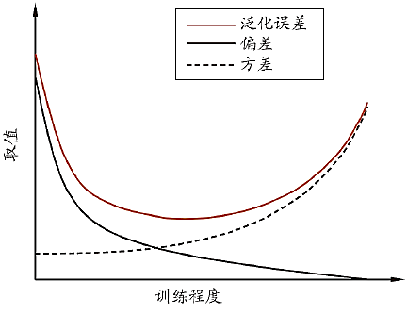
2.5 偏差与方差
偏差-方差窘境
给定学习任务，为取得好的泛化性能，需使偏差较小，即能够充分拟合数据，并且使方差较小，即使得数据扰动产生的影响小
偏差-方差存在冲突，称为偏差-方差窘境
训练不足，学习器拟合能力不强，训练数据扰动不足以使学习器显著变化，偏差主导
训练程度加深，学习器拟合逐渐增强，训练数据扰动渐渐被学习器学到，方差逐渐主导
训练充足，学习器的拟合很强，训练数据发生轻微扰动导致学习器显著变化，过拟合，方差主导
Notes:
窘jiong
针对学习过程说的。
bias偏差：描述的是预测值（估计值）的期望与真实值之间的差距。偏差越大，越偏离真实数据，如下图第二行所示。
var方差：描述的是预测值的变化范围，离散程度，也就是离其期望值的距离。方差越大，数据的分布越分散，如下图右列所示。

Slide 45
作业

